Slide 1
Введение в bash. Работа с командной строкой
Потоки ввода и вывода програм. Перенаправление потоков. Конвейеры.
Команды sort, uniq, cut, tr

Slide 2
Загрузка файлов из интернета: wget
wget:
Основная ориентированность на скачивание файлов.
Поддерживает рекурсивное скачивание (можно скачивать целые сайты с директориями).
wget [опции] [ссылка]
Опции: -c (продолжить загрузку), -P (указать директорию для скачивания), -r (рекурсивное скачивание), -O (задать имя скачанному файлу)
Примеры: wget http://example.com/file.txt wget -r http://example.com/ wget -P directory http://example.com/ wget -O arch.zip http://example.com/archive2024.zip

Slide 4
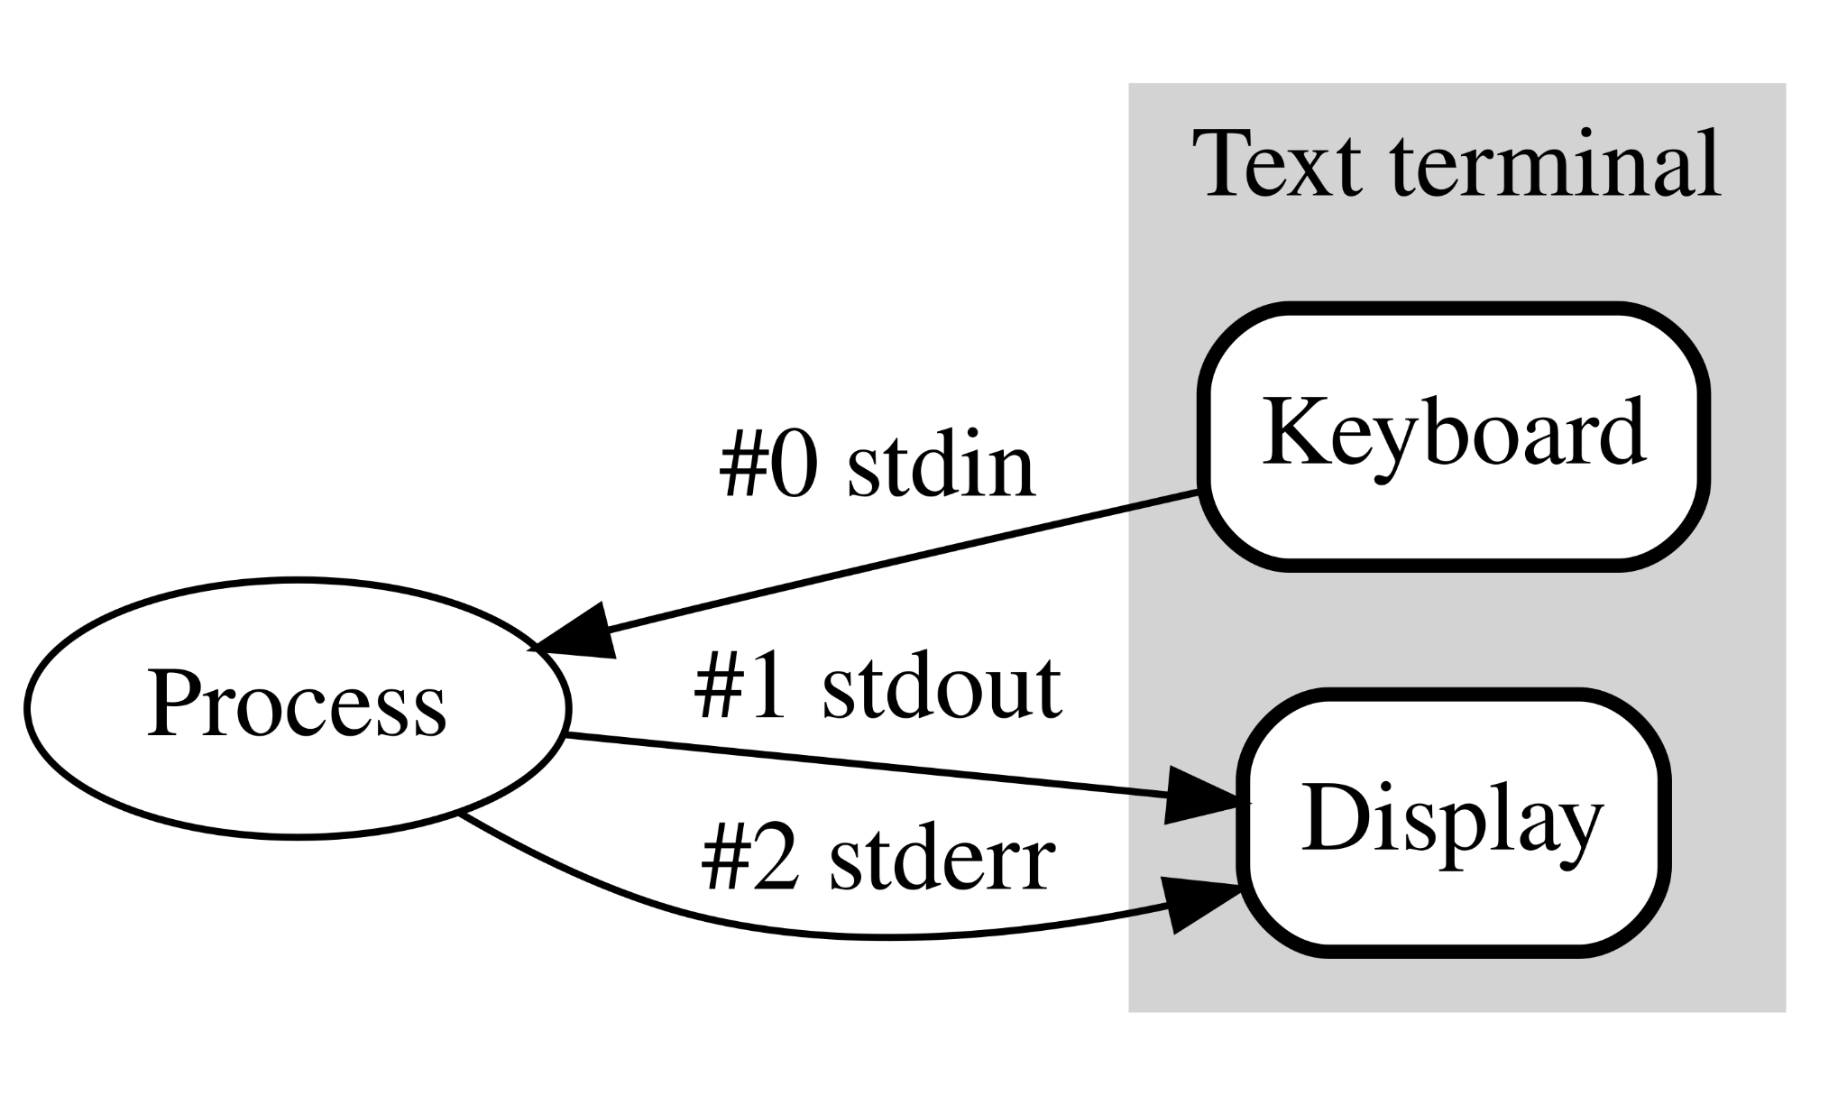
Потоки ввода и вывода
До сих пор мы печатали что-то на клавиатуре и видели (или не видели) результат в командной строке
Ввод и вывод распределяется между тремя стандартными потоками:
Стандартный ввод - stdin - 0 - то, что вводят с клавиатуры
Стандартный вывод - stdout - 1 - то, что выводится на экран
Стандартный вывод ошибок - stderr - 2 - вывод ошибки на экран stdin только считывание данных

Slide 5
Потоки ввода и вывода
Вывод данных на экран и чтение их с клавиатуры происходит потому, что по умолчанию стандартные потоки ассоциированы с терминалом пользователя.
Это не является обязательным — потоки можно подключать к чему угодно — к файлам, программам. В командном интерпретаторе bash такая операция называется перенаправлением.

Slide 6
Потоки ввода/вывода на примере сat
Мы уже пользовались утилитой cat для просмотра содержимого файлов.
сat считывает данные из стандартного потока ввода и передает в стандартный поток вывода.
На вход можно подавать сразу несколько файлов для последующей записи их в один общий файл.

Slide 7
Перенаправление потоков
Направление стандартного потока вывод в файл:
Перезаписывание файла: > file
Дописывание в конец файла: >> file
Направление стандартного потока ошибок в файл: 2> file или 2>> file
Использование файла как источник для стандартного потока ввода: < file
При желании объединить потоки вывода и ошибок, т.е. чтобы вся информация была записана в один файл используйте конструкцию &> file
Перенаправляя результат выдачи любых команд в файл, вы можете создавать файлы, а затем анализировать их

Slide 8
Конвейеры
Конвейер (pipeline) — это последовательность команд, соединённых символом | , где вывод одной команды становится вводом для следующей.
Преимущества использования конвейеров в том, что можно легко комбинировать различные программы для достижения нужного результата и в повышении эффективности, нет необходимости создавать временные файлы.

Slide 9
Конвейеры
Конвейер (pipeline) — это последовательность команд, соединённых символом | , где вывод одной команды становится вводом для следующей.
Преимущества использования конвейеров в том, что можно легко комбинировать различные программы для достижения нужного результата и что повышается эффективность, нет необходимости создавать временные файлы.
cat file.txt | sort | uniq

Slide 10
Команда echo
Предназначена для вывода аргументов, переданных ей в командной строке. Она принимает аргументы и выводит их в терминал - на стандартный поток вывода (stdout).
Если мы хотим напечатать текст, разделив его на 2 строки, то нужно воспользоваться символом переноса строки: \n
echo -e "First line\nSecond line"

Slide 11
Команда sort
Команда sort используется для сортировки строк в текстовых файлах или выводе команд. Она может сортировать данные по различным критериям, таким как числовое значение, алфавитный порядок, дата и т.д.
Основные опции:
-n – Сортирует строки как числа. Полезно для сортировки по числовым значениям.
-r – Сортирует строки в обратном порядке (по убыванию).
-k – Позволяет указать ключ (колонку) для сортировки. Например, -k2 сортирует по второй колонке.
-t – Устанавливает разделитель полей. Например, -t”,” для CSV файлов и -t “\t” для табулярных.
-u – Удаляет дубликаты строк, оставляя только уникальные.
-V - используется для сортировки строк в "естественном" порядке, который учитывает числовые значения в строках

Slide 12
Команда sort
sort -k1
- Сортирует строки, начиная с первого поля и до конца строки. Это означает, что сортировка будет учитывать все последующие поля после первого, если они есть.
sort -k1,1
- Сортирует строки только по первому полю. Здесь 1,1 указывает, что сортировка ограничивается только первым полем, и последующие поля не будут учитываться.
sort -k1,2
- Сортирует строки начиная с первого поля и заканчивая вторым полем. Это означает, что сортировка будет учитывать первое и второе поля вместе как единое целое.
sort -k1,1 -k2,2n
- Сортирует строки сначала по первому полю (-k1,1), а затем по второму полю в числовом порядке (-k2,2n). Здесь -k2,2n указывает, что второе поле будет отсортировано как число, что полезно, если второе поле содержит числовые значения.

Slide 13
Команда uniq
Команда uniq используется для фильтрации повторяющихся строк в текстовых файлах. Она обычно применяется после команды sort для удаления дубликатов
Основные опции:
-c – Подсчитывает количество повторений каждой строки и выводит это число перед строкой.
-d – Показывает только те строки, которые повторяются в файле.
-u – Выводит только уникальные строки, которые не имеют повторений.

Slide 14
Команда cut
Команда cut используется для извлечения определенных полей, столбцов или символов из строк текста в файле или потоке данных
Основные опции:
-f – Извлекает указанные поля. Поля разделяются символом, заданным с помощью опции -d. Например, -f 1,3 извлечет первое и третье поле.
-d – Определяет символ-разделитель полей. По умолчанию используется табуляция. Например, -d ',' для CSV-файлов.
-c – Извлекает указанные символы из каждой строки. Например, -c 1-5 извлечет первые пять символов.

Slide 15
Команда tr
Команда tr используется для преобразования или удаления символов из входного потока.
Использование:
tr [опции] SET1 [SET2]
Без опций заменяет символы из SET1 на символы из SET2
Основные опции:
-d – удалить символы, указанные в SET1.
-s – сжать повторяющиеся символы, указанные в SET1
Примеры:
tr ',' '\t' – заменит все запятые на символ табуляции
tr 'ab' 'xy' – заменит каждый a на x и каждый b на y.
tr '[:lower:]' '[:upper:]' – преобразует строчных букв в заглавные
tr -d '[:digit:]' – удалит все цифры

Slide 16
Работа с набором команд
Если нужно последовательно выполнить несколько команд, то непосредственная работа с командной строкой становится неудобной
Можно записать все необходимые команды в командную строку, разделив их «;»
В таком случае редактирование команд будет довольно затруднительным
Пример:
touch empty_file.txt; ls -a -l -h

Slide 17
Командные сценарии
До этого мы вводили команды непосредственно в командную строку
У bash есть неинтерактивный режим работы, в котором он исполняет команды, прочитанные из текстового файла. Такие файлы с набором команд называют сценариями (или, в разговорном стиле, скриптами). Чтобы запустить скрипт на исполнение нужно передать его команде bash в качестве аргумента.
bash script.sh
Все строки файла bash будет интерпретировать в качестве команд. Поэтому в файле не должно быть постороннего текста! Допускаются только пустые строки для визуального разделения команд.

